Slide 1


Дерева-свідки історичних подій
Колесник Амелія Андріївна та Опанасенко Анна Олександрівна, учениці 7 класу, Київського ліцею «Школа сучасної освіти ACE»
Координатор: Огоренко Ольга, вчителька біології в Київському ліцеї «Школа сучасної освіти ACE»

Slide 2

Мета роботи
Створити екскурсію різними районами Києва та розказати їх історію через взаємодію із віковими деревами
2

Slide 3
Актуальність
У наш час важливо знати історію нашої країни, тому ми вирішили розказати це цікавим способом
3

Slide 4
Матеріали та методи
Maps visicom – це програма де зібрані усі дерева старші за 100 років, що охороняються законом – з її допомогою було відібрано 10 дерев для екскурсії
Google Maps – використовували для навігації при складанні екскурсійних маршрутів
Історичні праці:
«Історія міста Києва з найдавніших часів до 2000 року: Наук.-допом. бібліогр. покажч. у виданнях ХУІІ ст.» 2000 р.: Т. ІІ, Кн. 8. – К.: Інститут історії АН України. – 2010. – 116 с. Н. А. Дехтярьова;
«НЕВІДОМІ ТА МАЛОВІДОМІ СТОРІНКИ ІСТОРІЇ КИЄВА» М. О. Рибаков.
4

Slide 5

Результат
5

Slide 6
-Екскурсія приблизно займає день, але це залежить від вашої мети та темпу
Локації дерев:
•Дерево біля Десятинної Церкви (липа Петра Могили) 400 років
•Два дуба, Татарка, 300 років. Шевченківський район, Голосіївський провулок 4
•Дуб, близько 600 років, Делегацтський провулок,3/5
•Дуб Хоруженка, 300 років, Шевченківський район, вул. Нагірна Якубенівська 5а
•Дуб, 300 років, вул. академіка Янгеля
•Дуб, більше 300 років, вул. Індустріальна
•Дуб, 300 років, вул. Борщагівська 171/18
•Дуб Громашевського 400 років, вул. Амосова 5
•Липа Феодосія Печерського, 500-600р, територія Київо-Печерської лаври
•Кизил, 300-500 років, територія Київо-Печерської лаври
6

Slide 7
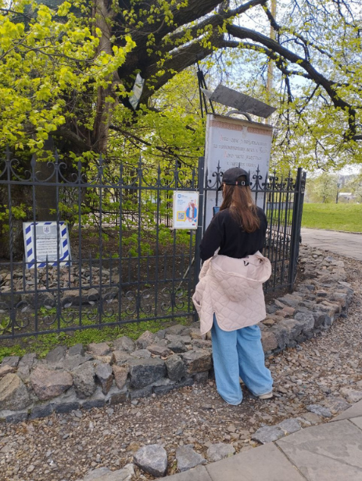
1) Липа Петра Могили
На Старокиївській горі вже майже чотири століття росте стара липа — мовчазний свідок української історії.
У 1630-х роках Петро Могила відновлює руїни Десятинної церкви. Ймовірно, саме тоді була посаджена липа. Вона бачила, як люди знову приходили на це святе місце — молитися й пам’ятати.
У наступні століття храм занепадає, місце порожніє, але липа залишається. У XIX столітті тут знову будують церкву, перетворюючи святиню на імперську споруду. Після революції храм закривають, а в 1935-му знищують. Липа залишається — одинока й незламна.
З 1991 року, з відновленням незалежності, до неї знову приходять із молитвами. Її називають «липою Петра Могили» — живим символом історичної тяглості.
Сьогодні, попри війну й виклики, липа все ще стоїть. У її тіні — спогади, у її стовбурі — час. Вона нагадує: ми — частина великої історії, і доки вона росте, не все втрачено.
7

Slide 8
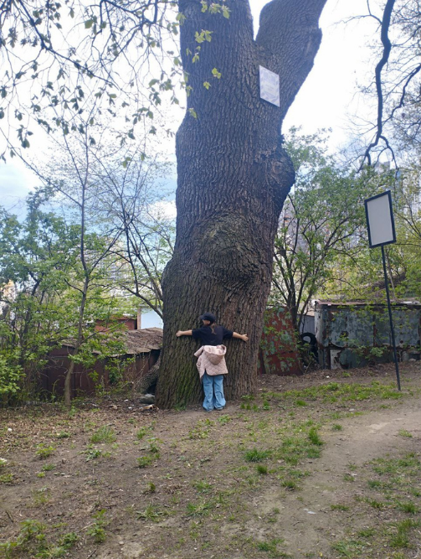
2) Дуб 600 років
Приблизно в середині XV століття на київському пагорбі виріс дуб. Тоді тут був ліс, місто тільки відновлювалося після навали орди. Дуб ріс повільно, серед тиші й диких трав.
У XVII–XVIII століттях навколо були монастирські угіддя, хутори, пасіки. Дуб ставав межовим знаком, місцем перепочинку. Його вже помічали — як частину краєвиду.
У XIX столітті Київ розширювався, поруч з’являлись дачі, до дуба приходили гуляти містяни. У XX столітті він пережив революції, війну, радянську забудову. Дуб вистояв і став живою пам’яткою серед новобудов.
У 1990–2020-х він — відомий серед місцевих, символ глибокого коріння. Йому близько 600 років. Порепаний, покручений, але живий. Пам’ятає все — і дике минуле, і сучасний Київ.
8

Slide 9
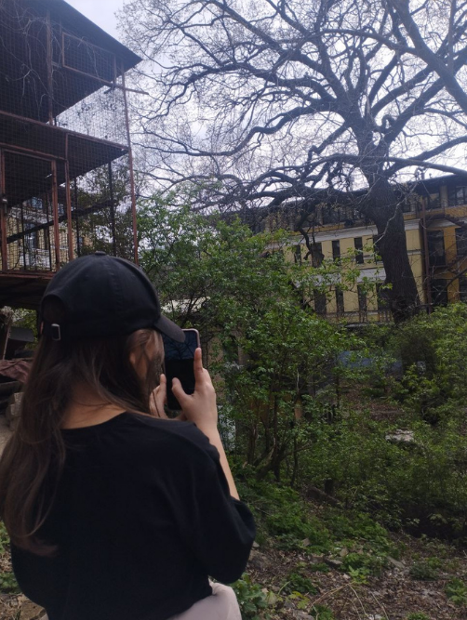
3) Дуб Хоруженка
На початку XVIII століття, серед лугів і садиб на Нагірному схилі Києва, виріс дуб. Тоді це була окраїна міста, з якої відкривався краєвид на Поділ і Дніпро. Дуб ріс на землі, що належала монастирям і шляхті.
У XVIII–XIX століттях дерево ставало орієнтиром на шляху мандрівників і козаків. За легендою, біля нього часто зупинявся козак Хоруженко — від нього дуб і отримав свою назву. Згодом він став частиною міського ландшафту.
У XX столітті, попри війну й масштабну забудову, дуб зберігся. Серед дворів і багатоповерхівок він лишався знаком старого Києва. Його знали й шанували як мовчазного свідка історії.
Сьогодні дубу Хоруженка близько 300 років. Він — ботанічна пам’ятка природи, жива історія посеред міста. Він пам’ятає той Київ, якого вже нема, і нагадує: коріння — це сила.
9

Slide 10
4) Дуб Янгеля
Цей дуб, що росте на вулиці Академіка Янгеля, з’явився близько середини XVIII століття, коли тут ще були сільські поля, пасіки й спокійне життя на околицях Києва. Він бачив, як місто поступово наближалося, як поруч виникали садиби, дороги, перші дачі.
У XIX–XX століттях район забудовувався, дуб залишався. Він пережив і війни, і бомбардування, і стрімку урбанізацію. Став частиною міста — старим деревом серед нових будинків, мовчазним свідком змін.
Сьогодні йому близько 300 років. Поруч — школа, магазини, автомобілі. Але він стоїть, як символ тяглості, як жива пам’ять про Київ, що починався з лугів, а не з бетону.
10

Slide 11
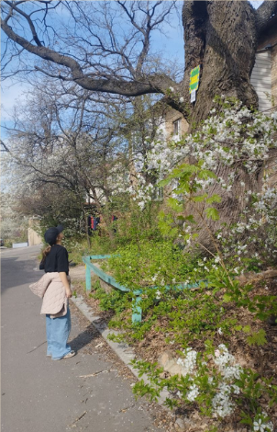
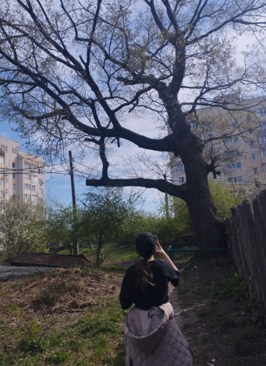
5) Дуби Татарки
Серед звивистих вулиць Татарки ростуть два дуби — мовчазні свідки трьох століть київської історії. Вони з’явилися тут, коли ця земля ще належала монастирям, а над Дніпром лунали дзвони Свято-Микільського монастиря.
У XVIII столітті Татарка була околицею, де селилися “татарські люди”. Молоді дуби росли над стежками монахів, чули запах диму з Подолу й бачили, як Київ розширюється. У 1811 році, коли Поділ згорів у страшній пожежі, саме тут, у їхній тіні, рятувалися люди.
У XIX столітті поруч будували Київську фортецю. У XX — революції, голод, війна. У роки нацистської окупації недалеко лунали постріли Бабиного Яру. Але дуби встояли.
Сьогодні ці дерева — не просто частина двору. Вони — жива пам’ять, що зберігає в собі запах риби й диму, дитячий сміх і вітер із Дніпра. Стоять і шепочуть: Київ пам’ятає.
11

Slide 12
6) Дуб Громашевського
Дуб, якому близько 400 років, що росте на вулиці Громашевського біля Амосова, 5, є свідком багатьох історичних подій. Його поява припадає на початок XVII століття — час козацької доби, коли територія ще належала до степових околиць, де проходили козацькі шляхи та формувалися слободи. У XVIII столітті тут відбувалося розширення поселень і зміцнення оборонних ліній.
У XIX столітті район поступово урбанізувався — будувалися дороги, розвивалася інфраструктура. Під час Першої світової війни і подій 1917–1921 років (Українська революція) місцевість кілька разів переходила з рук у руки. У роки Другої світової війни вона опинилася в зоні бойових дій, тут проходили фронти, а територія зазнала бомбардувань.
У післявоєнний період район активно розбудовувався в межах радянського міського планування. Незважаючи на всі ці зміни, дуб зберігся і став символом стійкості та безперервності історії цього краю.
12

Slide 13
7) Дуб Індустріальний
Цей дуб бере свій початок приблизно на початку XVIII століття, коли територія сучасної Індустріальної вулиці ще не мала промислового характеру. У той час місцевість перебувала на межі сільськогосподарських угідь і лісових масивів. Дуб міг бути частиною старого лісу або посаджений людьми для позначення меж земель.
Протягом трьох століть він пережив розквіт промислової революції в Києві, прокладення залізниць, побудову заводів у XIX–XX ст., німецьку окупацію Києва під час Другої світової війни та радянську індустріалізацію. Нині дерево виступає своєрідним природним "архівом" на тлі зміненої урбаністичної зони.
13

Slide 14
8) Дуб Борщагівський
Цей дуб з’явився на початку XVIII століття, у той період, коли Борщагівка ще була окремим поселенням — сільською місцевістю за межами Києва. Ймовірно, дерево було частиною природного лісу або саджалося біля двору, церкви чи хутора.
Протягом століть дерево стало мовчазним свідком поступового розширення міста, приєднання Борщагівки до Києва, появи трамваю, багатоповерхівок і сучасної транспортної інфраструктури. Це один із рідкісних прикладів збереження давньої природи в урбанізованому районі.
14

Slide 15
9) Липа Феодосія
Це дерево є, без перебільшення, духовною та історичною святинею. За легендою, липа була посаджена самим преподобним Феодосієм Печерським або його сучасниками у XI столітті, але реалістичні оцінки віку дерева — близько 500–600 років, тобто кінець XV – початок XVI ст.
Липа збереглася на території Лаври, переживши численні історичні епохи: литовське й польське панування, московське втручання, православні реформи, напади та війни. Вона стояла, коли Лавра була духовним центром козацької держави, коли тут друкувались перші книги, і коли Лавру штурмували та захищали в різні періоди. Сьогодні це — не просто дерево, а жива частинка святості та традиції.
15

Slide 16
10) Кизил
Кизил у межах Києво-Печерської лаври — одна з рідкісних деревних форм такого віку в Україні. Він, імовірно, був посаджений у XVI–XVII століттях, коли монастир мав тісні зв’язки з Балканами та Кавказом, де кизил широко використовували в монастирських садах.
Ймовірно, дерево було частиною монастирського саду або лікарської ділянки, адже кизил вважався лікувальним. Протягом століть воно збереглося, незважаючи на реставрації, пожежі та військові дії. Це — жива ботанічна пам’ятка, що нагадує про давні практики монастирського господарства та медичного знання
16

Slide 17
Місцезнаходження
17

Slide 18
🌳 1. Липа Петра Могили (близько 400 років)
Адреса: вул. Володимирська, 2, Київ
Місцезнаходження: біля залишків фундаменту Десятинної церкви, поруч із Національним музеєм історії України
🌳 2. Два дуби на Татарці (близько 300 років)
Адреса:
Місцезнаходження: район Татарка, Шевченківський район, Київ
18

Slide 19
🌳 3. Дуб у Делегатському районі (близько 600 років)
Адреса: Делегатський провулок 3/5
Місцезнаходження: Делегатський район, Київ
🌳 4. Дуб Хоруженка (близько 300 років)
Адреса: вул. Нагірна,Якубенівська 5а, Шевченківський район, Київ
🌳 5. Дуб (близько 300 років)
Адреса: вул. Академіка Янгеля, Київ
🌳 6. Дуб (понад 300 років)
Адреса: вул. Індустріальна, Київ
19

Slide 20
🌳 7. Дуб (близько 300 років)
Адреса: вул. Борщагівська, 171/18, Київ
🌳 8. Дуб Громашевського (близько 400 років)
Адреса: вул. Амосова, 5, Київ
🌳 9. Липа Феодосія Печерського (500–600 років)
Адреса: територія Києво-Печерської лаври, Київ
🌳 10. Кизил (300–500 років)
Адреса: територія Києво-Печерської лаври, Київ
20

Slide 21
Маршрути:
Маршрут 1: Швидкий (логістично оптимальний)
Формат: авто або самокат чи велосипед
Мета: об'їхати всі дерева з найменшими втратами часу
Києво-Печерська лавра
– Липа Феодосія Печерського (500–600 р.)
– Кизил (300–500 р.)
Амосова, 5 – Дуб Громашевського (400 р.)
Десятинна церква – Липа Петра Могили (400 р.)
Татарка, Голосіївський пров. 4 і 10 – 2 дуби (по 300 р.)
Нагірна, 5а (Хоруженка) – Дуб (300 р.)
Делегатський пров. 3/5 – Найстаріший дуб (600 р.)
Індустріальна – Дуб, понад 300 р.
Борщагівська, 171/18 – Дуб (300 р.)
Академіка Янгеля – Дуб (300 р.)
21

Slide 22
Маршрути:
Маршрут 2: В гармонії з містом
Формат: автомобіль або пішогромадський
Ціль: поєднати спокійні місця, історію, духовність і затишок
Києво-Печерська лавра
– Кизил та липа Феодосія
(почати рано, поки мало людей)
Десятинна церква – Липа Петра Могили
Делегатський провулок – Дуб, 600 р.
Амосова – Дуб Громашевського
Нагірна (Хоруженка) – Дуб
Татарка (два дуби) – Голосіївський провулок
Індустріальна – Дуб
Борщагівська – Дуб
Янгеля – Дуб
22

Slide 23
Маршрути:
Маршрут 3: Від найстаршого до наймолодшого
Формат: тематична екскурсія з "історичним" зануренням
Ціль: відчути хронологію міста через дерева
Делегатський провулок 3/5 – Дуб, 600 р.
Києво-Печерська лавра
– Липа Феодосія (500–600 р.)
– Кизил (300–500 р.)
Липа Петра Могили (400 р.)
Дуб Громашевського, Амосова (400 р.)
Дуби Татарки (2 по 300 р.)
Дуб Хоруженка, Нагірна (300 р.)
Дуб, Індустріальна (300+)
Дуб, Борщагівська 171/18 (300 р.)
Дуб, Янгеля (300 р.)
23

Slide 24
Також по наших маршрутах їздять тролейбуси 6 і 18, що може полегшити вашу подорож.
24

Slide 25

Дякую за увагу!

